Slide 1
КОНЦЕПЦИЯ воспитательной системы МАОУ «СОШ №101» г. Перми
Заместители директора по воспитательной работе МАОУ «СОШ №101» г. Перми Владыкина О.В. Шехирева М.С.

Slide 2
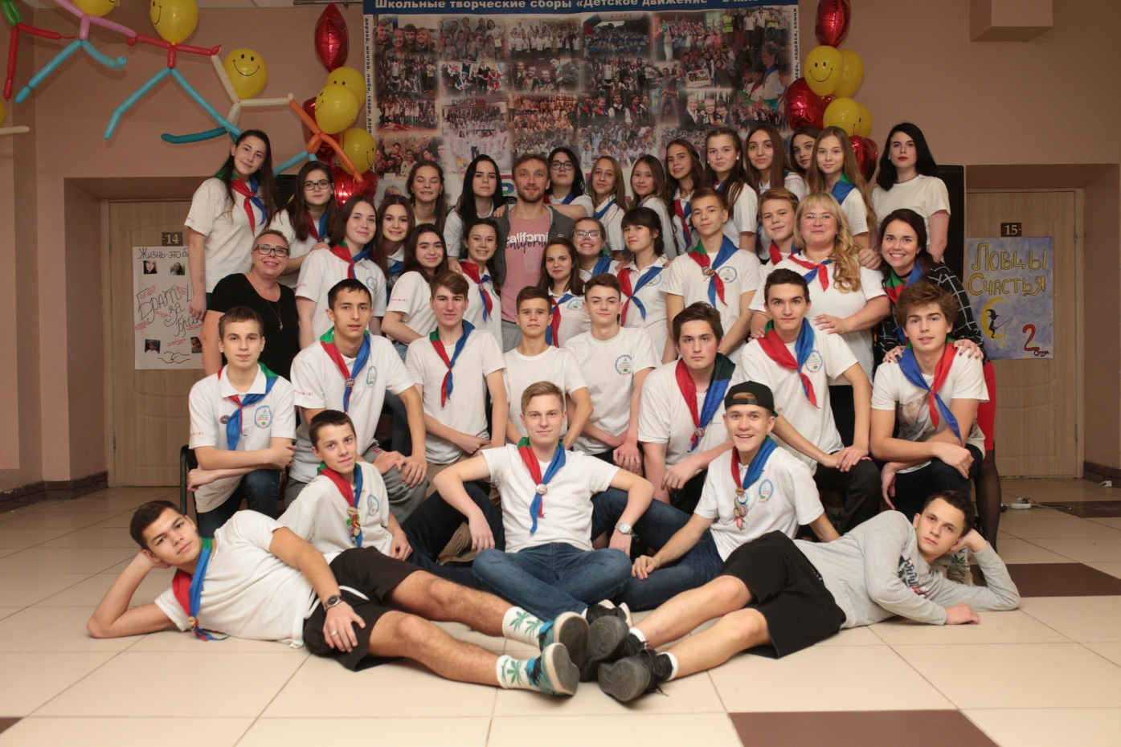
Школа социальной успешности

Slide 3
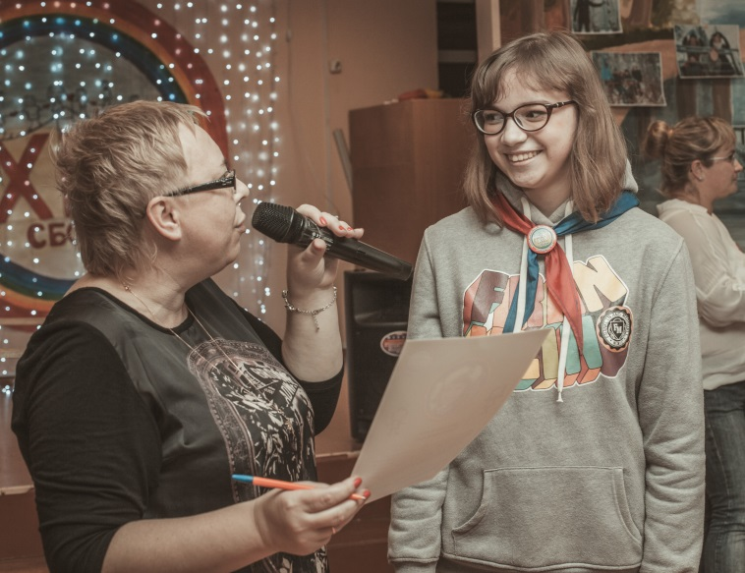
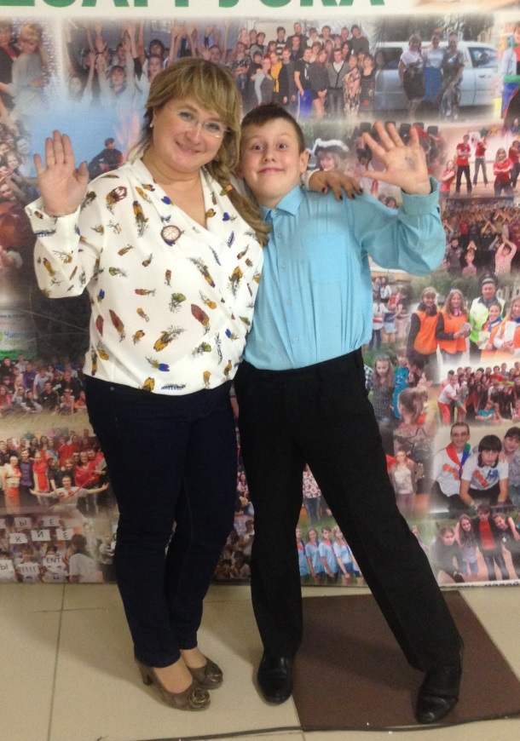
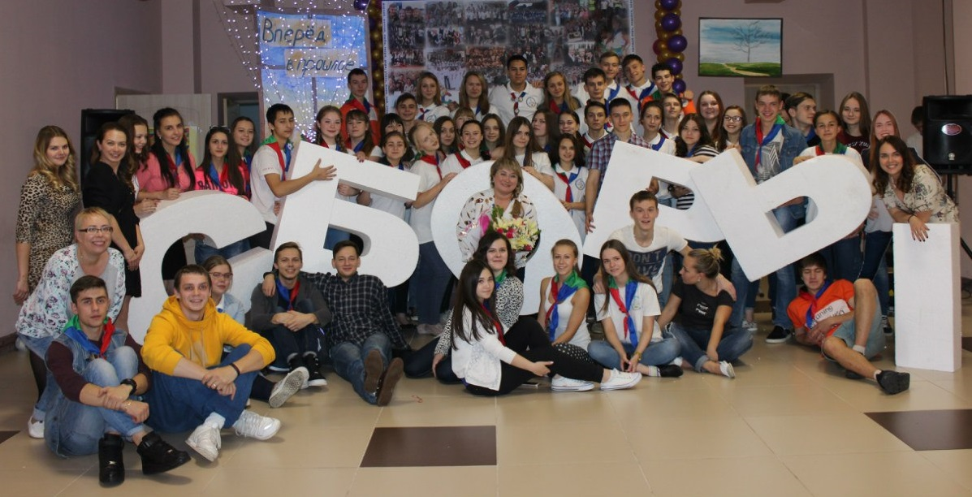

Slide 4
Цели и задачи воспитательной системы школы:
Цель:
Инициирование социальной активности обучающихся через развитую систему школьного самоуправления, реализацию социально значимых программ ДИМСИ,
систему «ключевых» творческих дел.
Задачи воспитательной системы школы:
Развивать ученические инициативы, социальную активность обучающихся и родителей.
Развивать гражданственность и правовое самосознание.
Формировать навыки здорового образа жизни.
Включать обучающихся, родителей и педагогов в общественное управление школой.
Создавать условия для профессионального самоопределения обучающихся.
Осуществлять первичную профилактику правонарушений среди не­совершеннолетних.

Slide 5
Механизмы функционирования воспитательной системы МАОУ «СОШ №101» г. Перми
Функционирование школьного самоуправления;
Деятельность по реализации социально-значимых программ Общероссийской общественной организации «Детские и молодежные социальные инициативы» (ДИМСИ) и РДШ;
Организация социальных и профессиональных проб и практик;
Сохранение и развитие системы традиционных творческих дел школы;
Деятельность системы дополнительного образования;
Создание условий для изобретательства.

Slide 6
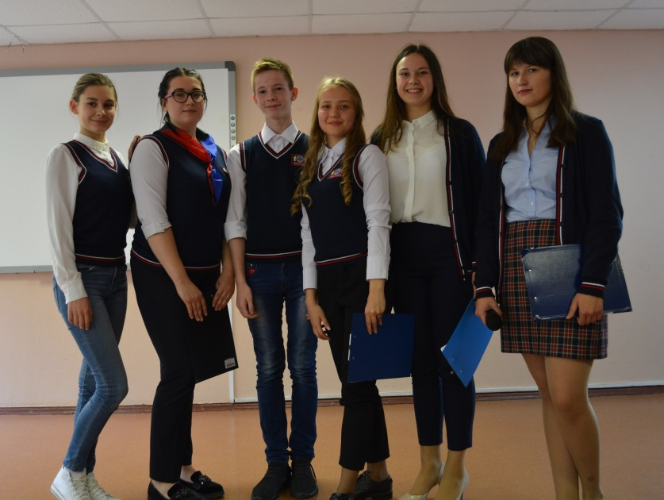
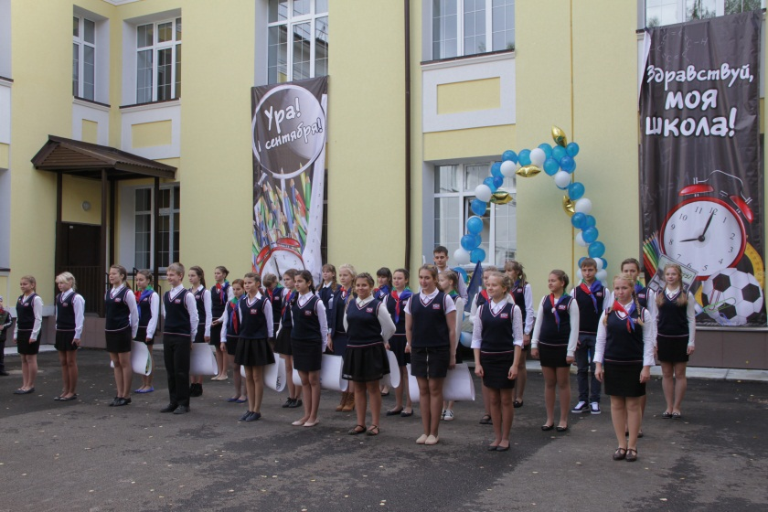
Функционирование школьного самоуправления:
Выборы и деятельность Президента школы;
Работа школьных Министров;
Деятельность Совета старшеклассников «Мыс Доброй надежды»;
Функционирование органов классного самоуправления;
Работа Совета командиров;

Slide 7
Реализация социально значимых проектов и программ Общероссийской общественной организации «Детские и молодёжные социальные инициативы» (ДИМСИ)
ПРОГРАММЫ ДИМСИ:
«Школа гражданского общества»
«Младший брат от сердца к сердцу»
«Юное поколение выбирает книгу»
«Врата учёности»
«Лидер здоровья»
«СМИ третий сектор»
«Волонтер XXI века»

Slide 8
Социально значимые акции:
Общешкольная акция «Дарить добро» с детскими садами микрорайона Гайва
Экологические акции с ПЦБК, ПАО «РусГидро» Камской ГЭС
Благотворительная акция «Новогодний подарок другу» с Краевым Домом ребёнка №6
Всероссийская «Весенняя неделя добра»
Шефская работа в приюте «Родник», Доме ветеранов и инвалидов
Совместная работа с общественными
организациями

Slide 9
Школа №101 и РДШ (Российское движение школьников)
Ежегодное участие в краевом проекте «Пермский волонтер»;
Цикл социально значимых акций, посвященных ключевым проектам РДШ;
Участие в Днях единых действий (акция «Селфи с любимым учителем, «Давайте жить дружно»);
Ежегодный школьный конкурс профессионального мастерства «Волонтер»;
Ежегодное участие в краевом форуме лидеров РДШ Пермского края.

Slide 10
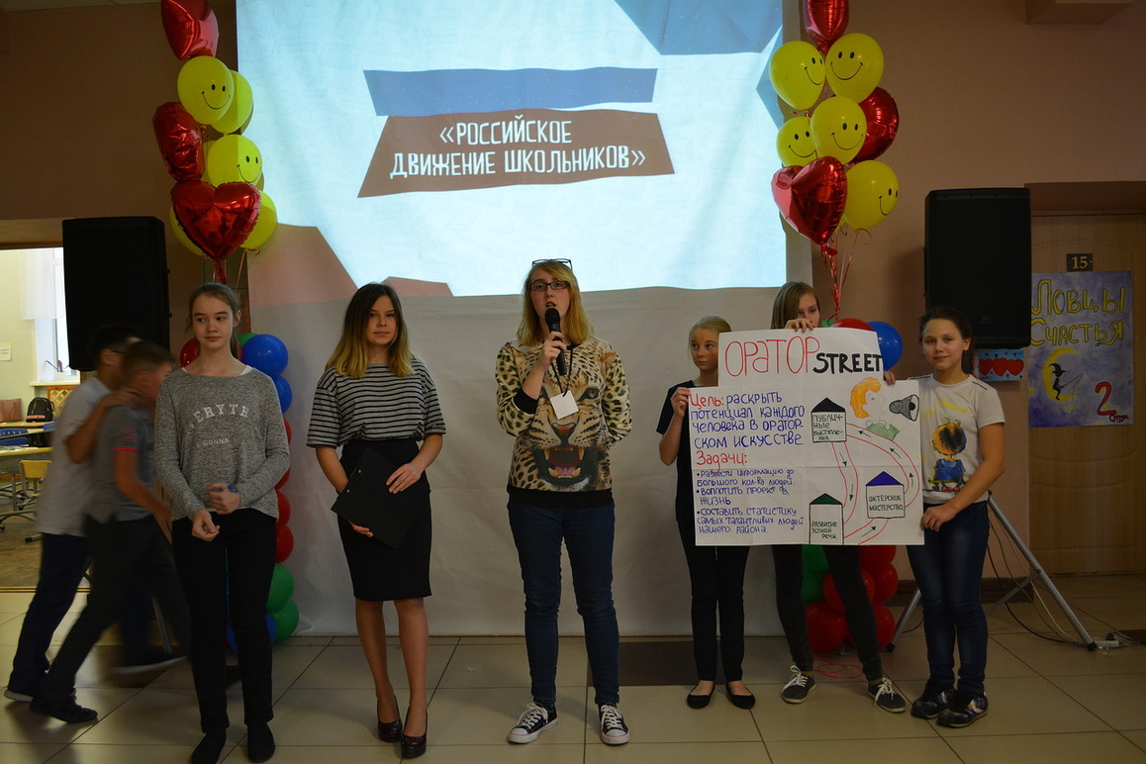
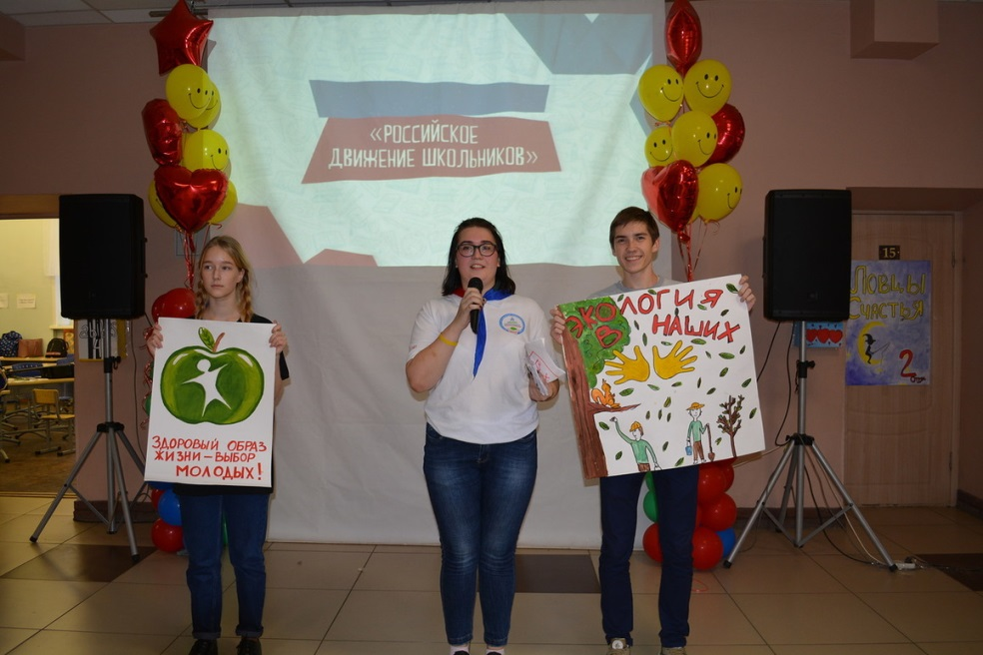
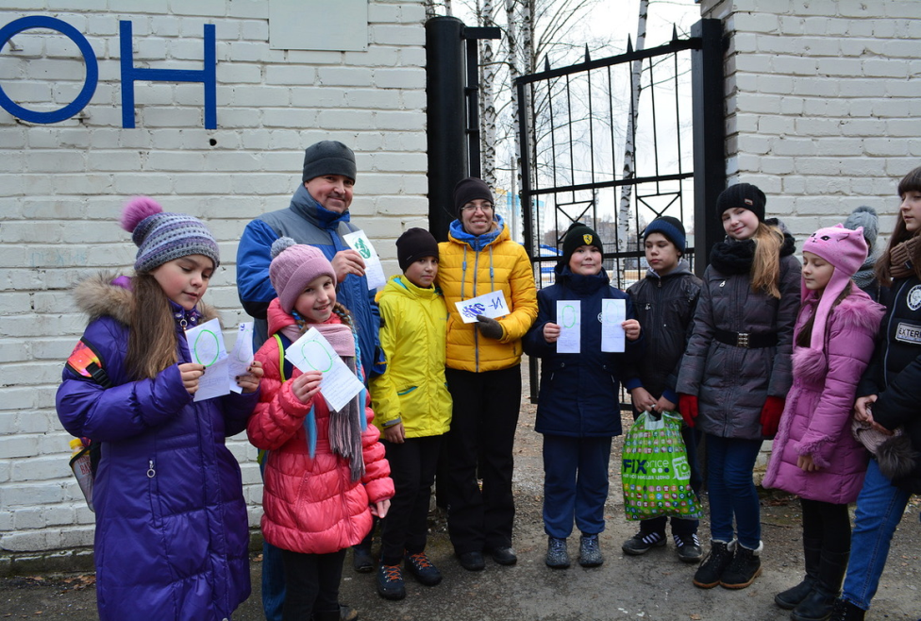
Мероприятия в рамках РДШ

Slide 11
Система дополнительного образования

Slide 13
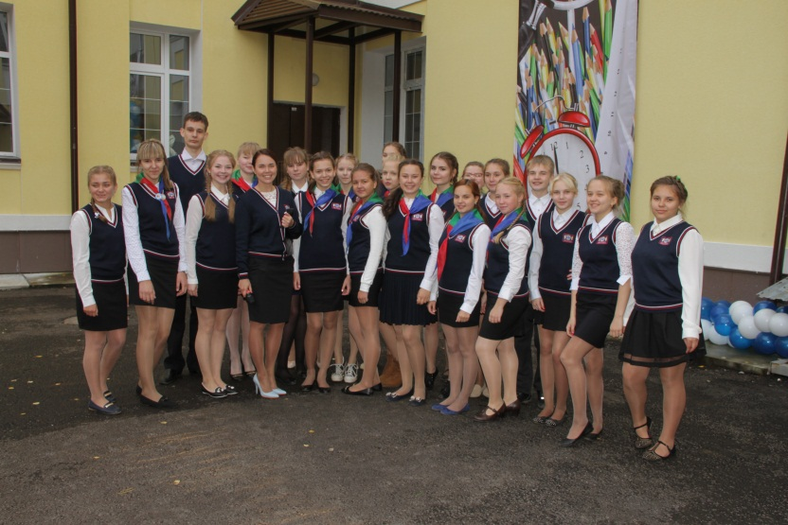
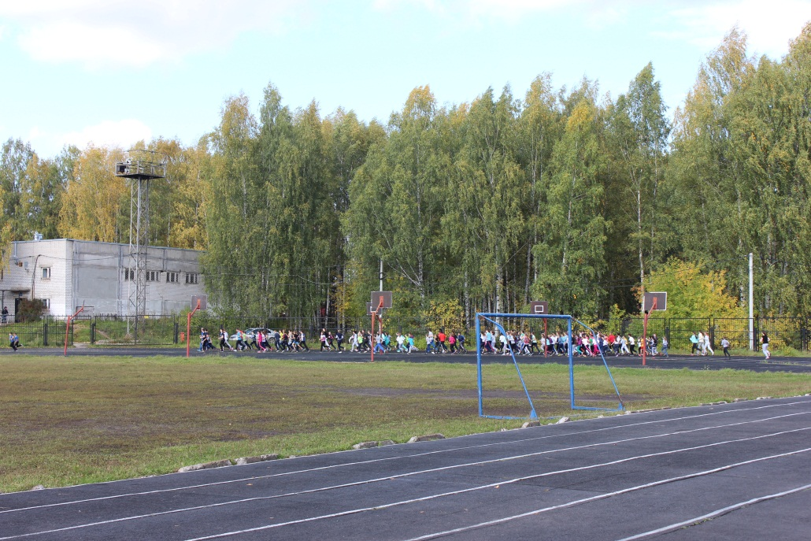
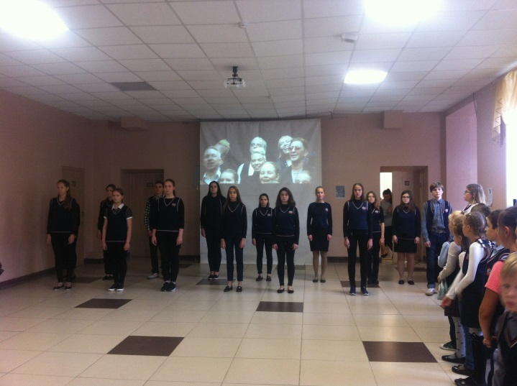
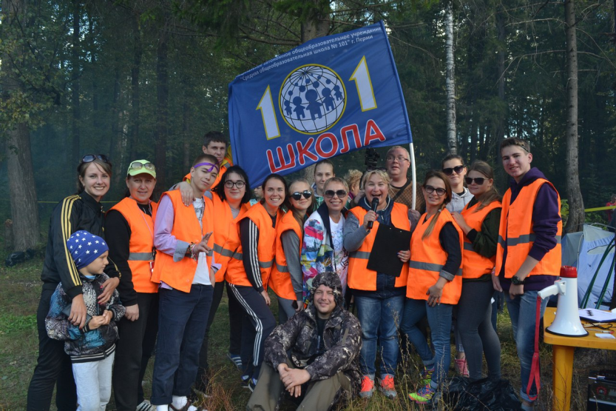
Система ключевых школьных творческих дел
Линейки на 1 сентября Легкоатлетическая эстафета
День
Мира
Туристический слёт

Slide 14
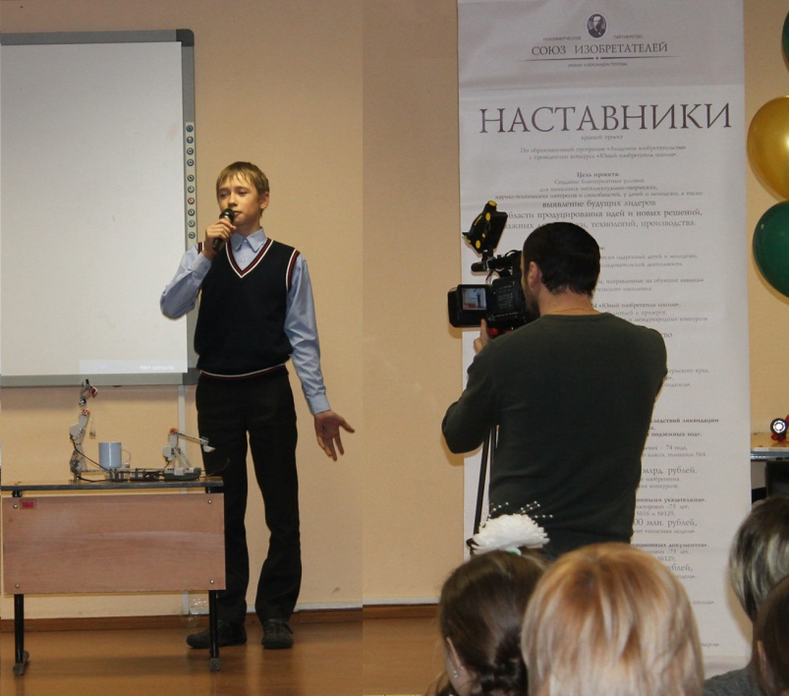
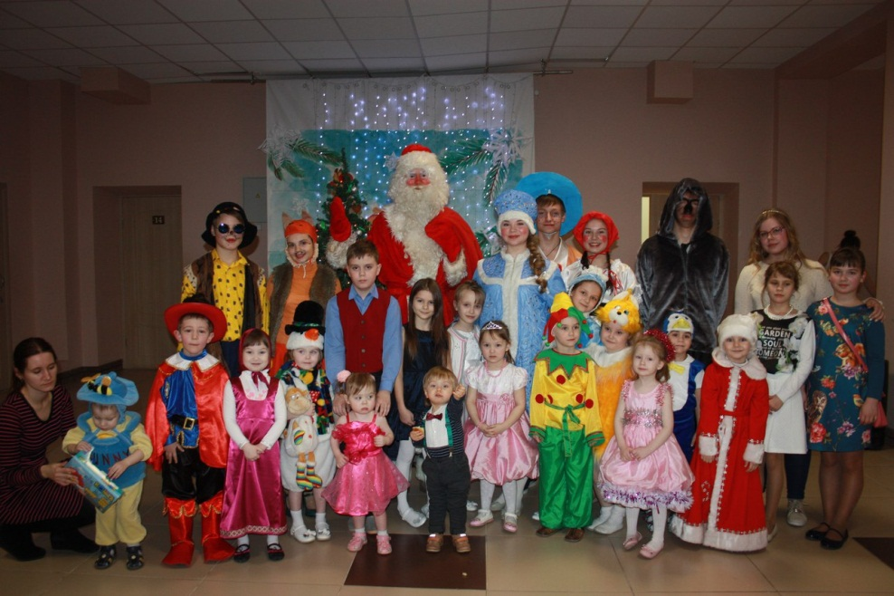
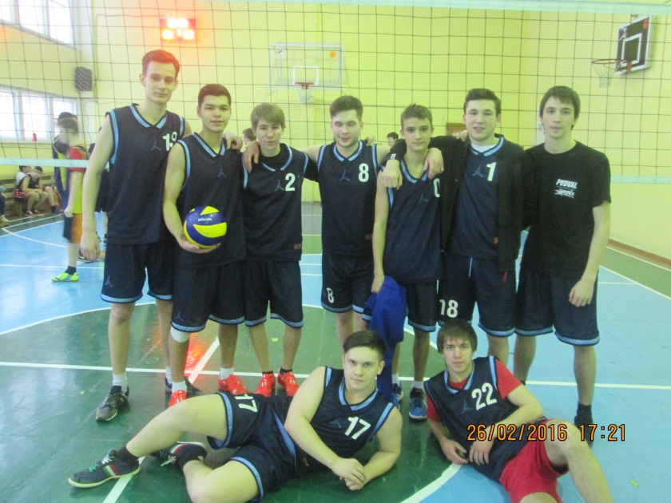
Система ключевых школьных творческих дел

Slide 15
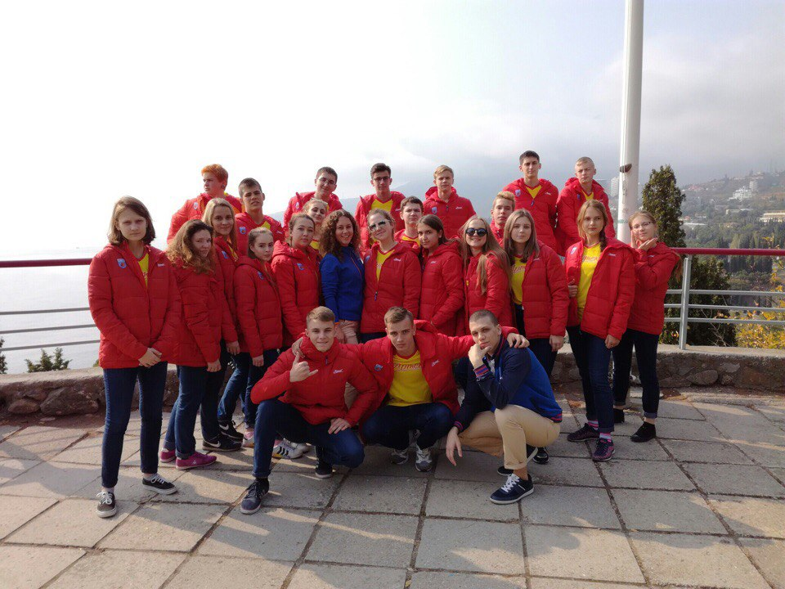
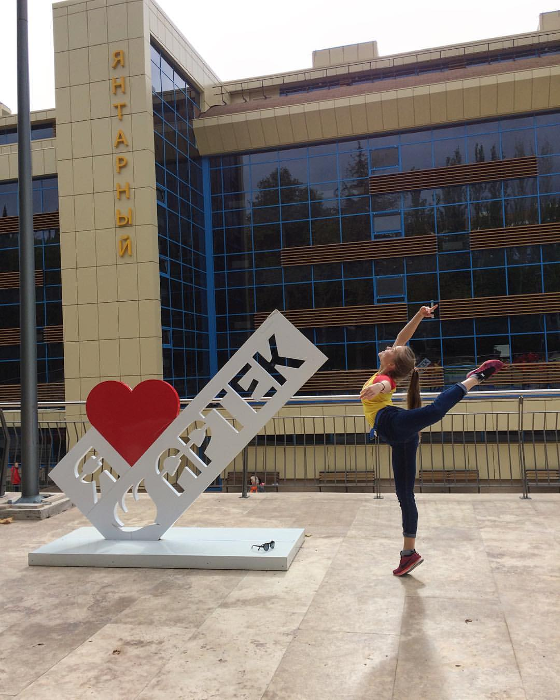
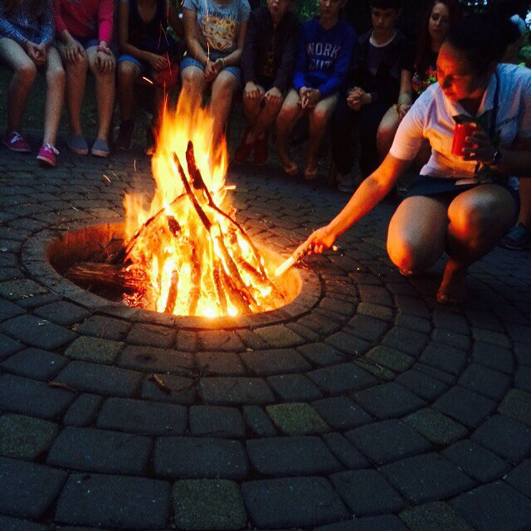
Мои единомышленники

Slide 16
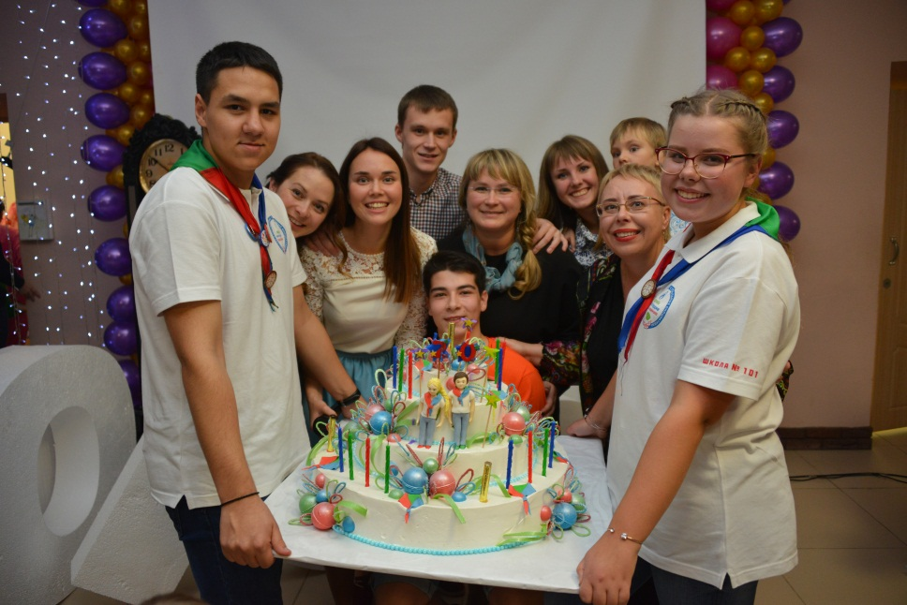
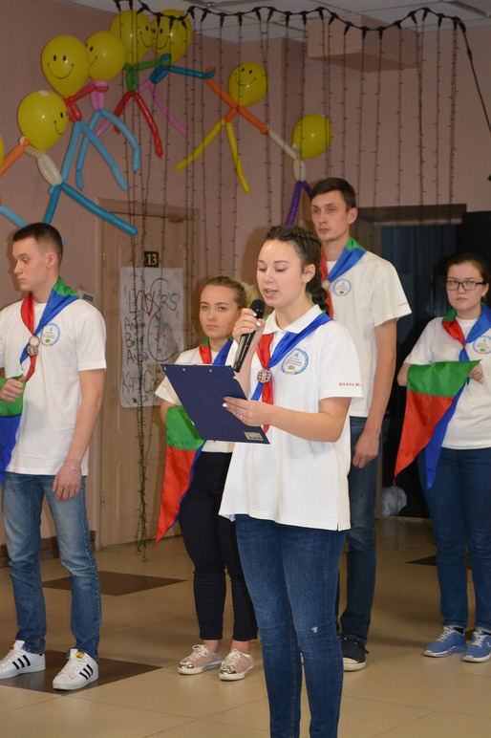
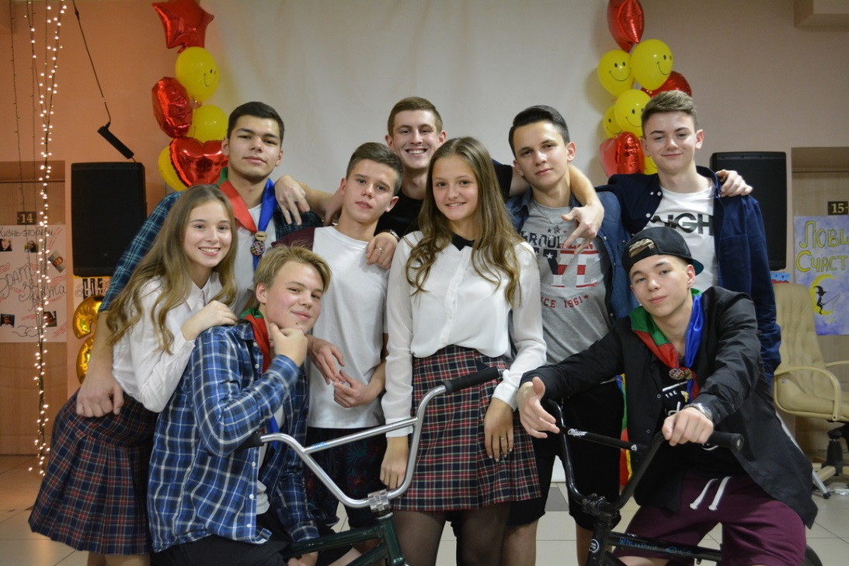
Осенние школьные творческие сборы «Детское движение-в жизнь!»

Slide 17
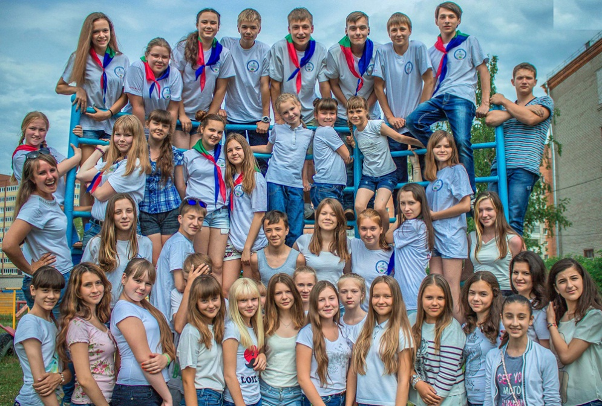
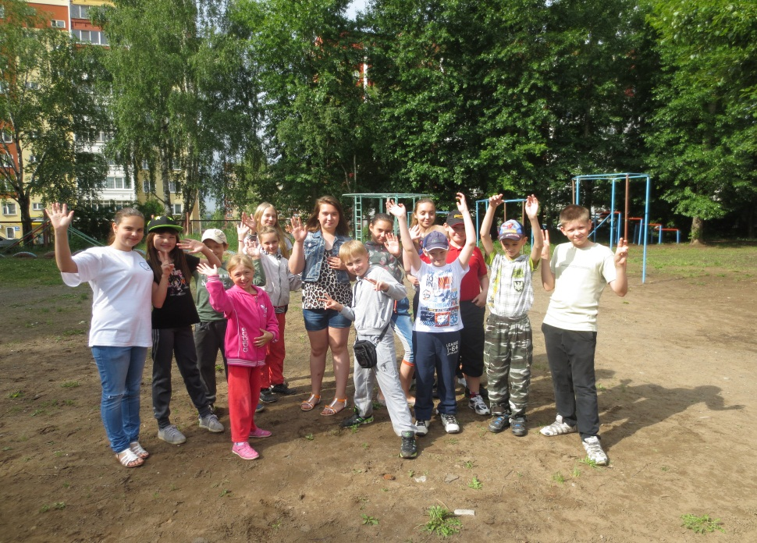
Система ключевых школьных творческих дел
Профильный лагерь актива ДИМСИ «Вместе»
Летний лагерь «Простоканикулово»

Slide 18
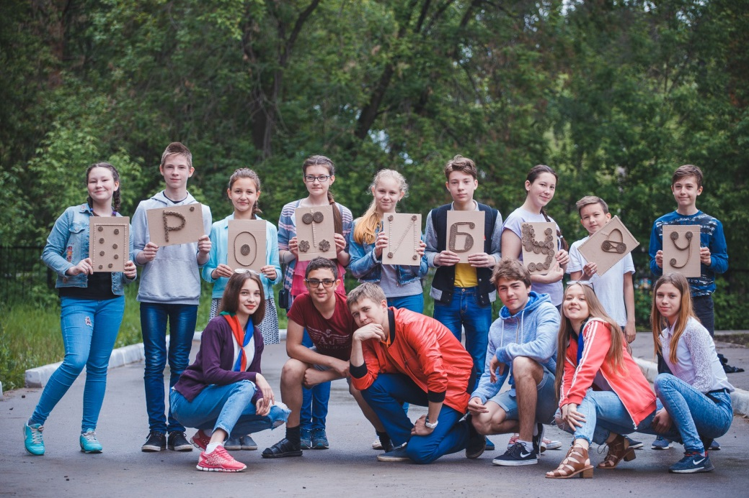
Летний лагерь профессий «#ПрофиБуду»

Slide 19
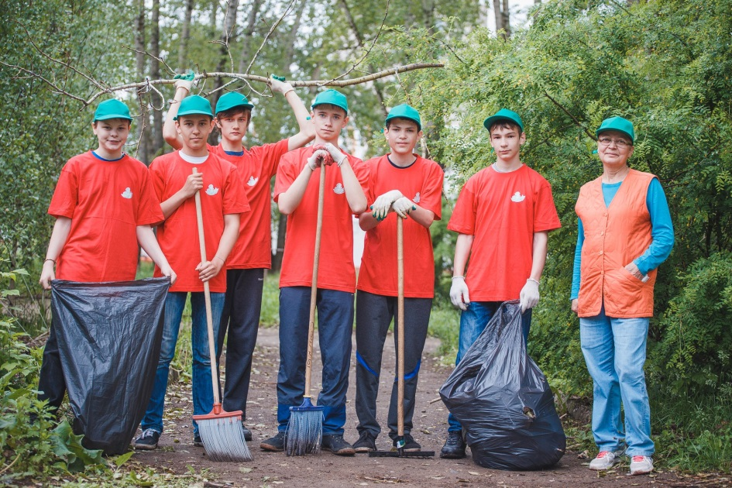
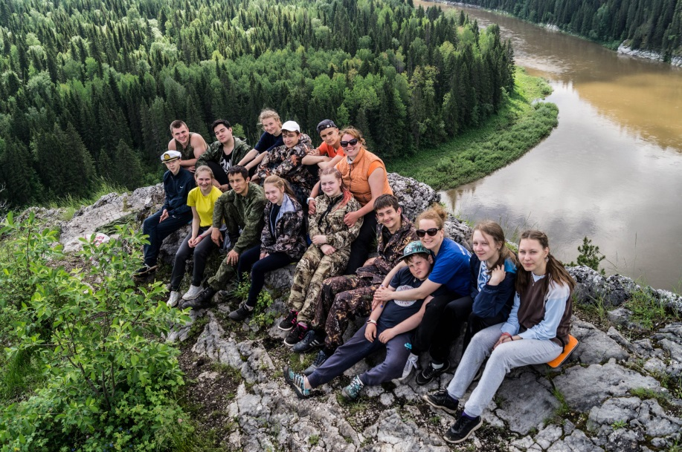
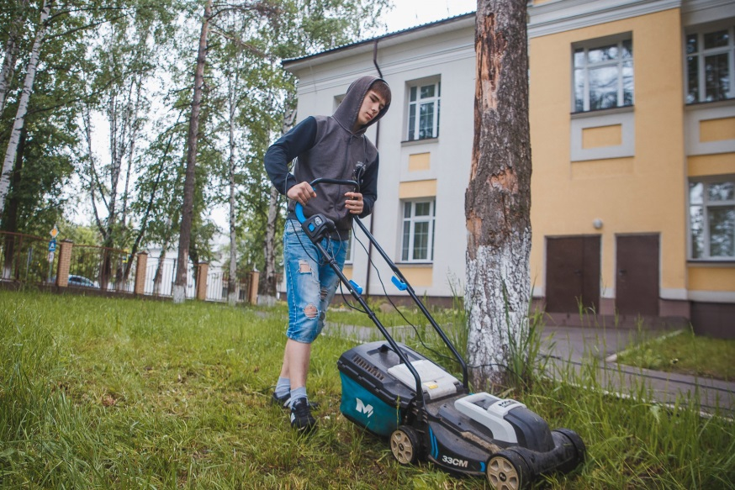
Трудовые отряды
Сплавы по рекам Пермского края

Slide 20
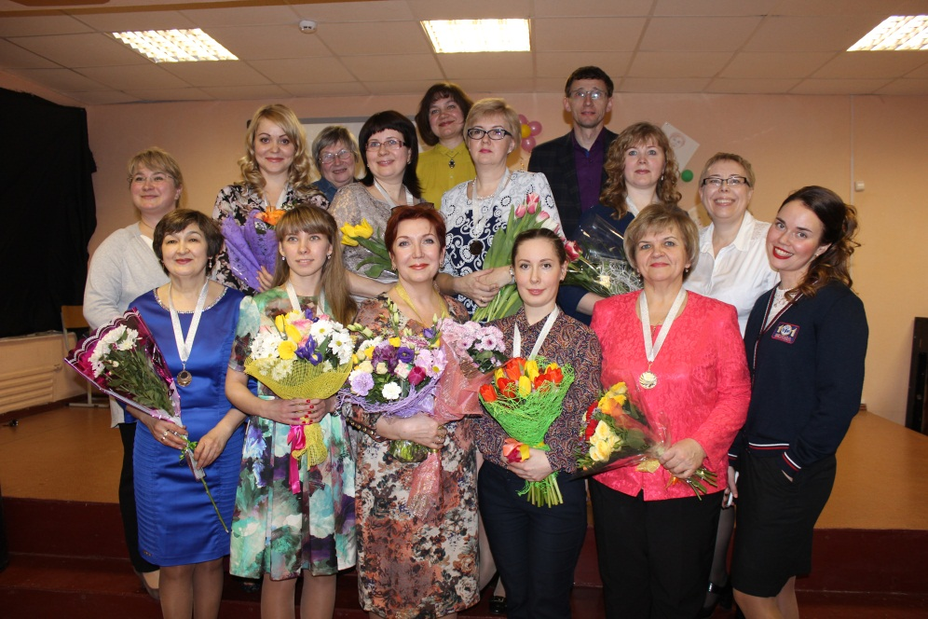
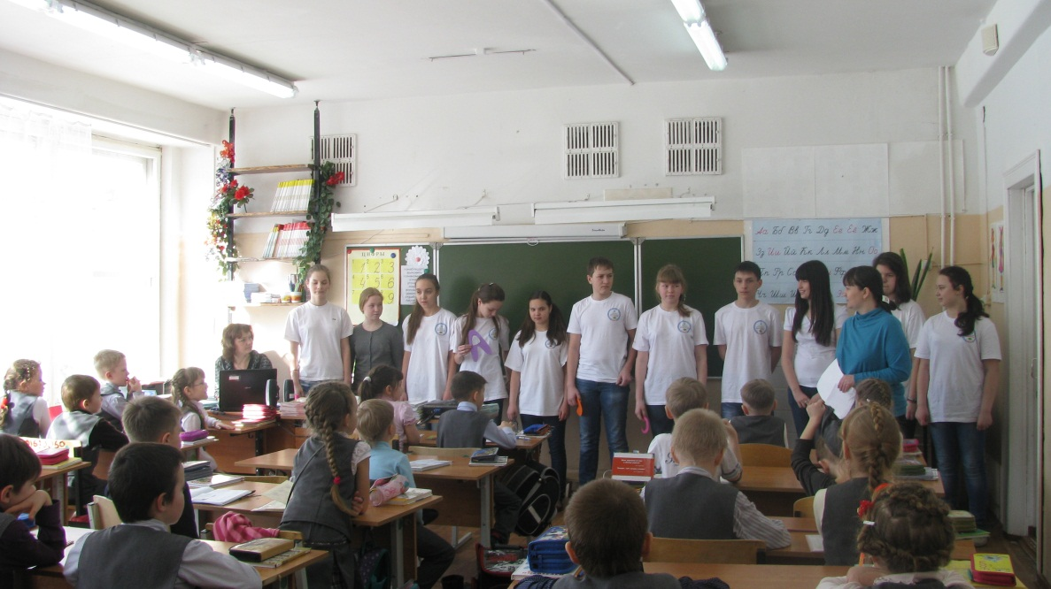
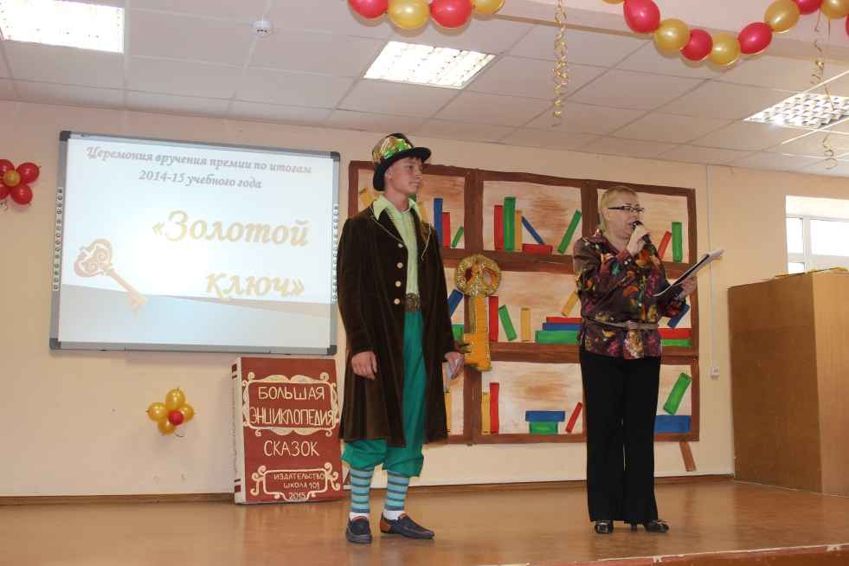
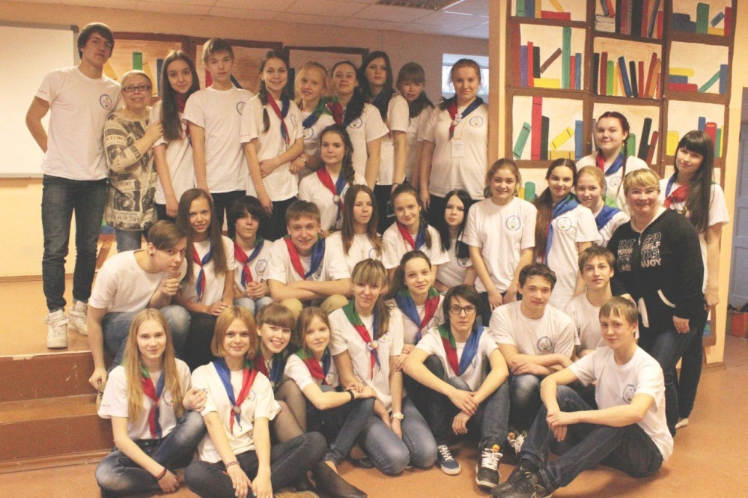
Система ключевых школьных творческих дел

Slide 22
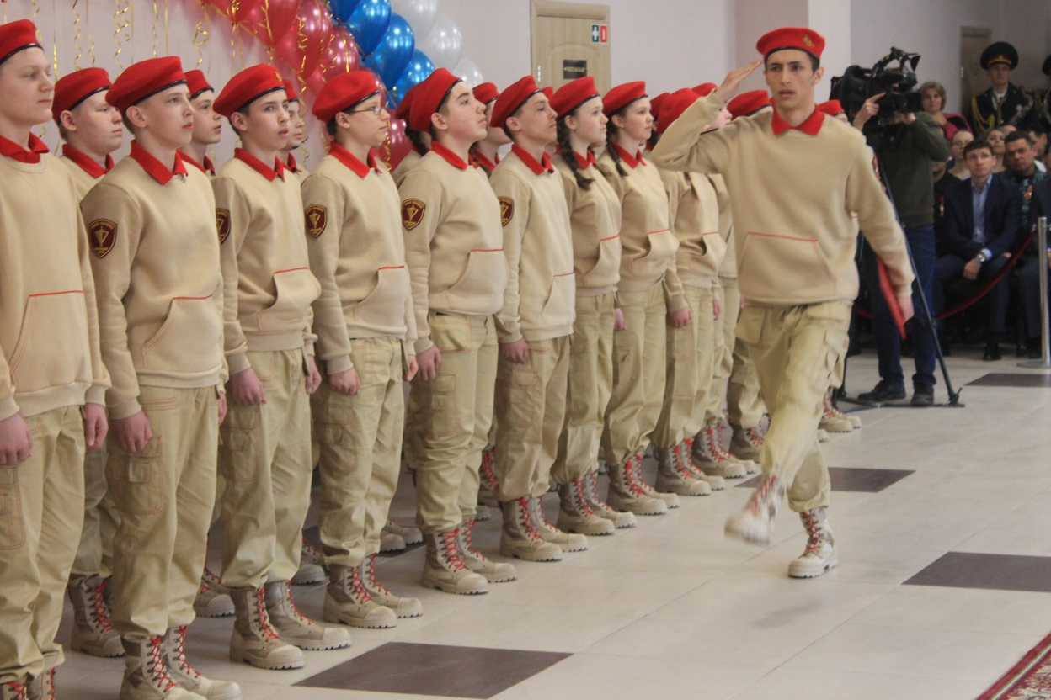
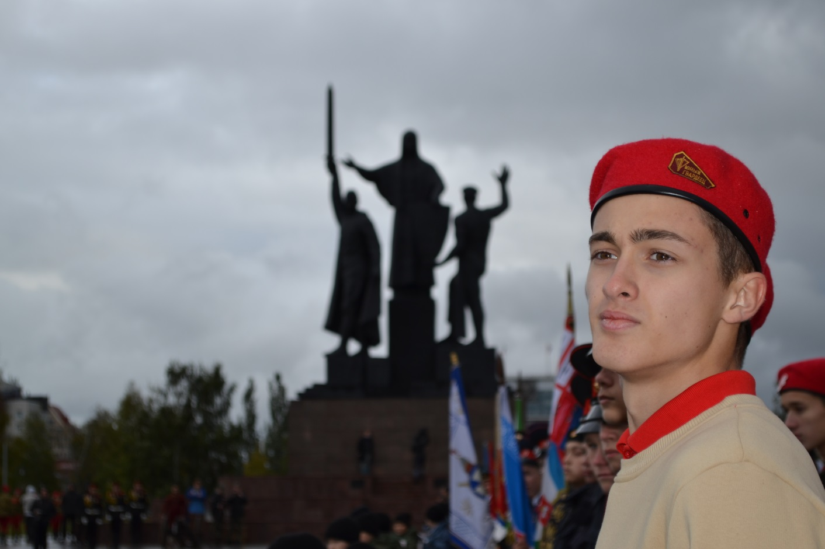
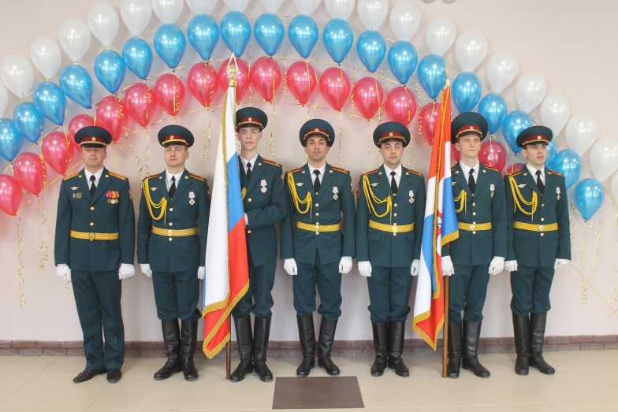
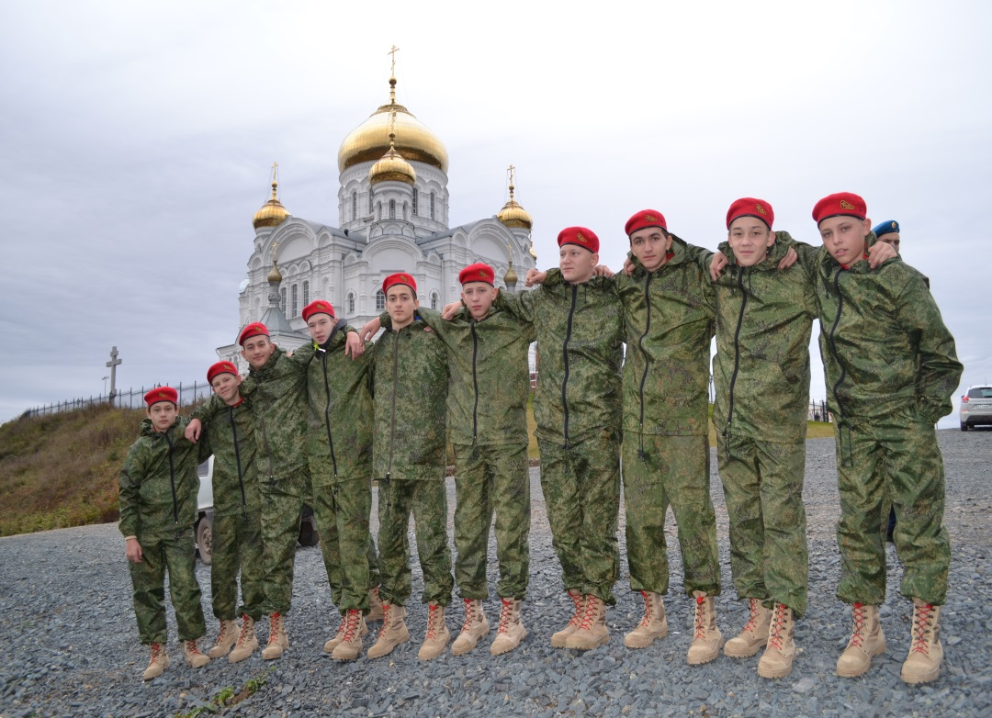
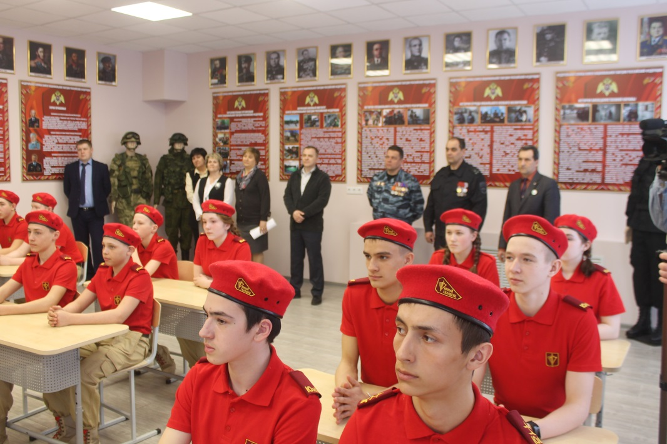

Slide 23
Результаты деятельности воспитательной системы МАОУ «СОШ № 101» г. Перми
Реально функционирующая воспитательная система школы позволяет ребёнку включиться в разнообразные формы деятельности.
Каждое школьное общее дело становится для подростка копилкой положительных эмоций и уверенности в собственных силах
Школьное самоуправление даёт возможность подростку стать участником большого важного общего дела.
Социально значимая деятельность формирует активную гражданскую позицию.
Ученики школы №101 видят во взрослых друзей-единомышленников.
Закон доброго отношения к людям, ставший нормой школьной жизни, позволяет поддерживать в школе уникальную атмосферу доверия и уважения

